Slide 1


Slide 2


Slide 3

1. Город Гусиноозёрск – административный центр Селенгинского района и городского поселения «Город Гусиноозёрск».
А знаете ли Вы его прежнее название?
А. Галуута нуур
В. Шахты
Б. Озёрное
Г. Тухум

Slide 4
2. Официальной датой образования
Селенгинского района является
А. 12 июня 1993 г
В. 12 ноября 1873 г
Б. 12 декабря 1923 г
Г. 12 сентября 1763 г

Slide 5
3. Со сколькими районами Бурятии граничит Селенгинский район?
А. 4
В. 5
Б. 6
Г. 7

Slide 6
4. За стойкость и отвагу, проявленные бурятскими казаками в войне с наполеоновскими полчищами, установлен памятник обелиск на кладбище в Варшаве - столице Польши. Эти воины покрыли себя неувядаемой славой в обороне Севастополя в войне 1854-1855 годов.
О ком идёт речь?
А. 37й Селенгинский конный батальон
В. 41й Селенгинский пехотный полк
Б. 5й Селенгинский стрелковый полк
Г. 1й Селенгинский казачий батальон

Slide 7
5. Какой из населенных пунктов Селенгинского района никогда не был его
административным центром?
А. Селендума
В. Новоселенгинск
Б. Тамча
Г. Жаргаланта

Slide 8
6. Бара́с Цырета́рович Халза́нов— советский, российский и бурятский киноактёр, кинорежиссёр и поэт, член Союза кинематографистов СССР, член Союза писателей России, заслуженный деятель искусств Бурятии, лауреат Государственной премии Республики Бурятия.
Назовите его место рождения
А. Жаргаланта
В. Гусиноозерск
Б. Зурган-Дэбэ
Г. Нур-Тухум

Slide 9
7. Как называется место, где сохранились исторические изображения человечков, орлов, магические пятна, крестообразные и солярные знаки, оградки и др.
Является комплексным памятником природы федерального уровня.
А. Удунгинская падь
В. Селенгинская скала
Б. Темникская пещера
Г. Загустайский грот

Slide 10
8. Гусиное, Камышиное, Черное, Круглое, Солёное, Щучье и др.
Какое еще озеро расположено на территории Селенгинского района?
А. Абрамовское
В. Окунёво
Б. Таёжное
Г. Медвежье

Slide 11
9. Сколько муниципальных образований
в Селенгинском районе?
А. 12
В. 13
Б. 14
Г. 15

Slide 12
10. На территории этого дацана, находится легендарный археологический памятник
оленный камень Алтан-Сэргэ («Золотая коновязь»), которому, по определению археологов, 3—5 тысяч лет.
А. Бултумурский дацан
В. Загустайский дацан
Б. Ацайский дацан
Г. Тамчинский дацан

Slide 13
Правильные ответы
1. В
2. Б
3. Г
4. В
5. Г
6. А
7. Б
8. А
9. В
10. Г

Slide 14


Slide 15

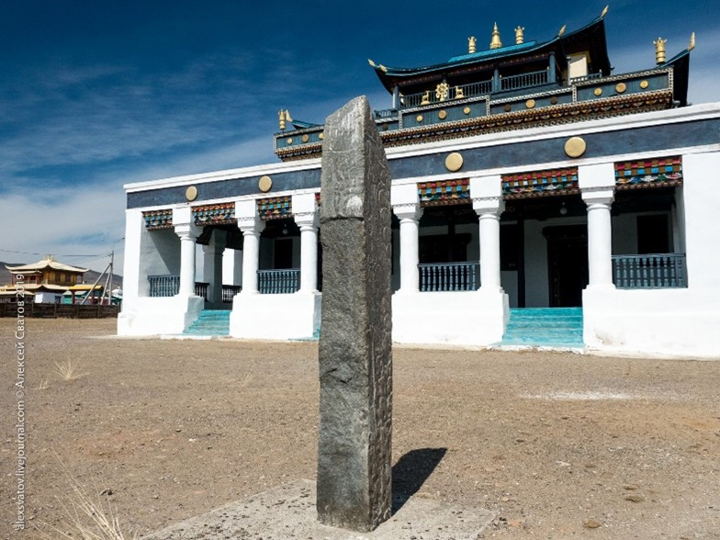
Какая святыня изображена на картине?

Slide 16
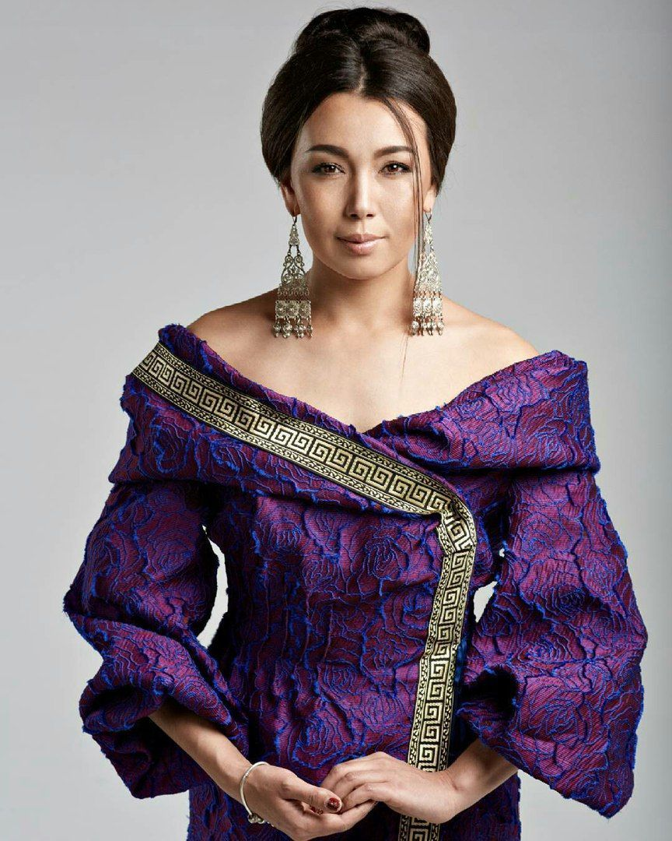
2. Заслуженная артистка Республики Бурятия, мастер спорта по стрельбе из лука, гвардии младший сержант ВДВ в запасе

Slide 17
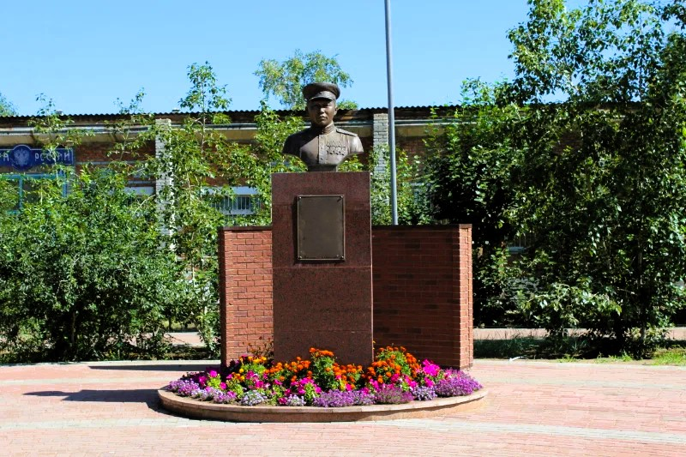
3. Гвардии сержант, полный кавалер ордена Славы

Slide 18
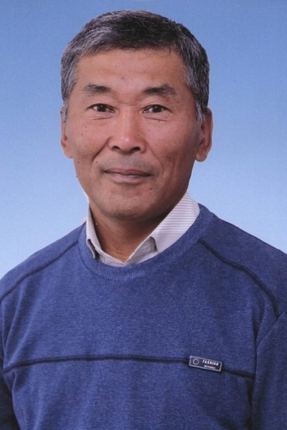
4. Заслуженный тренер России.
Подготовил более 4 мастеров международного класса, 11 мастеров спорта, более 40 кандидатов в мастера спорта

Slide 19
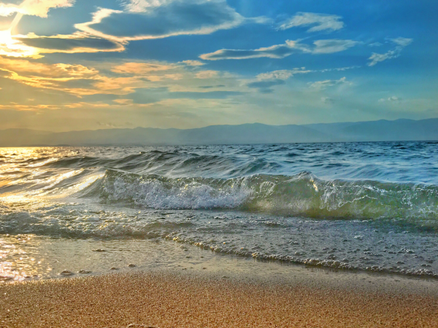
5. По легенде, на дне этого озера находится затонувший, после наводнения, дацан

Slide 20
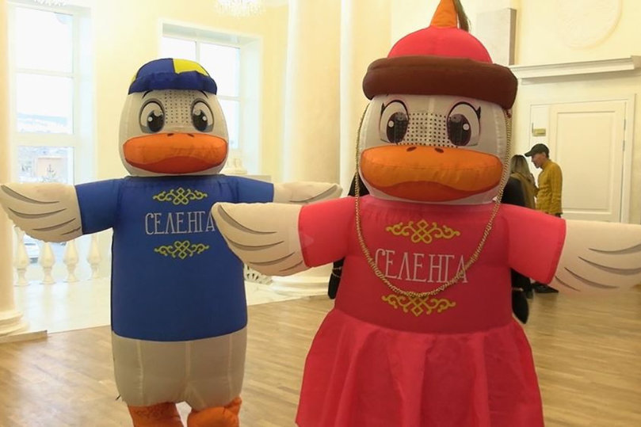
6. Имена талисманов-символов Селенгинского района ?

Slide 21
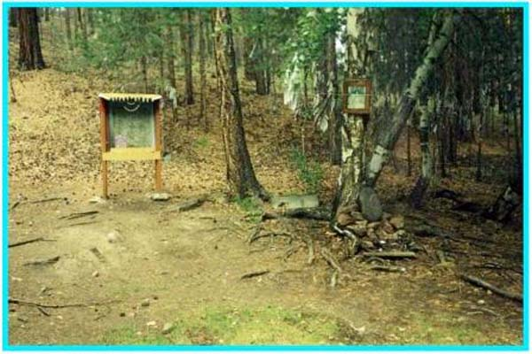
7. Целебный источник на территории Селенгинского района, применяются для лечения нервной системы, кожных заболеваний и болезней опорно-двигательной системы

Slide 22
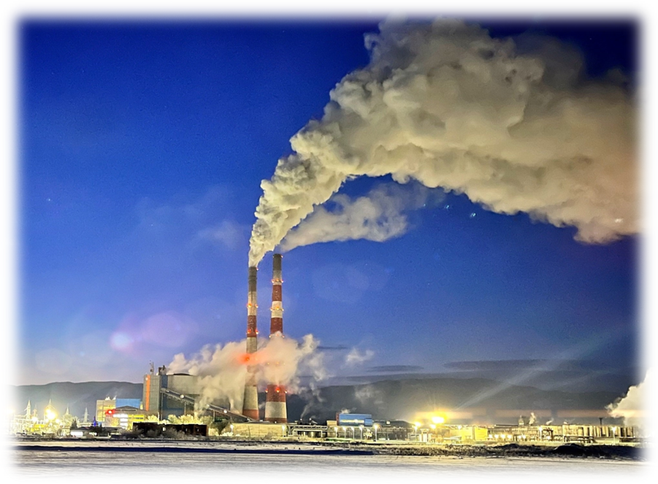
8. Это предприятие обеспечивает электроэнергией потребителей Бурятии и соседних регионов, а также тепловой энергией город Гусиноозёрск.

Slide 23
Правильные ответы:
1. Олений камень («Алтан Сэргэ»)
2. Дарима Бадмаевна Цырендондопова
3. Гурдоржи́ Султу́мович Шара́пов
4. Иринцеев Виликтон Юрьевич
5. Гусиное Озеро
6. Баир и Дарима
7. Источник Агсурга
8. Гусиноозерская ГРЭС

Slide 24


Slide 25
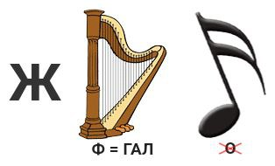

Slide 26


Slide 27
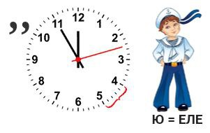

Slide 28
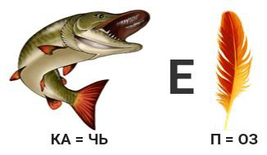

Slide 29
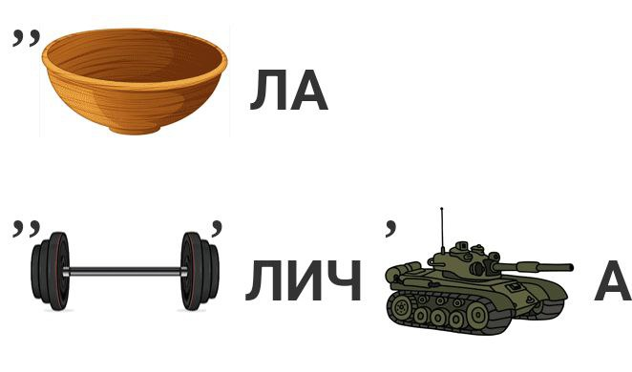

Slide 30

Правильные ответы
1. Жаргаланта
2. Шахта
3. Селенга
4. Щучье Озеро
5. Скала Англичанка

Slide 31


Slide 32


Ответьте на вопросы:
Название
Автор текста
Композитор

Slide 33

Ответьте на вопросы:
Название
Автор текста
Композитор
Кому посвящается?

Slide 34

2. Заслуженная артистка Республики Бурятия.
Назовите имя и место рождения.

Slide 35
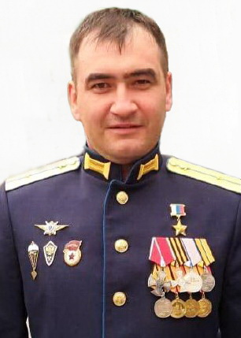
3. Кто изображен на фото? Звание? Откуда родом?

Slide 36
Правильные ответы
Гимн СЕЛЕНГИ,
Сл. Виктора Харитонова,
Муз. Пурбо Дамиранова
2. Селенгинский вальс, муз. и сл. Энгельсина Гармаева, посвящается 41-му пехо́тному Селенги́нскому полку
3. Сэсэг Аюшеева, с. Ехэ-Цаган
4. Герой РФ Дарковский Владимир Станиславович, с. Селендума

Slide 37
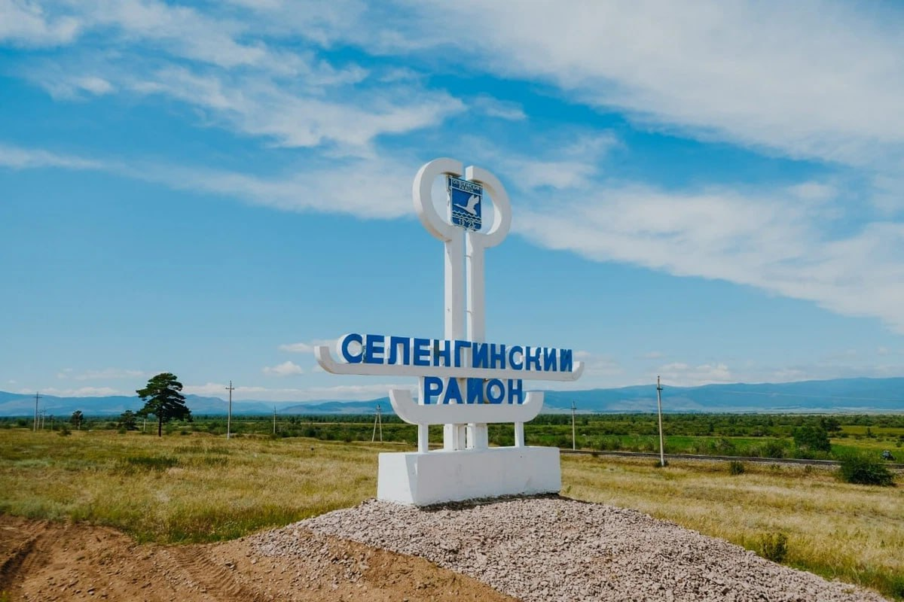


Присоединяйтесь к нам!

